Slide 1
познавательный проект по ФЭМП
МАТЕМАТИЧЕСКИЕ
СКАЗКИ
Подготовила и провела:
Калиничева В.А.

Slide 2
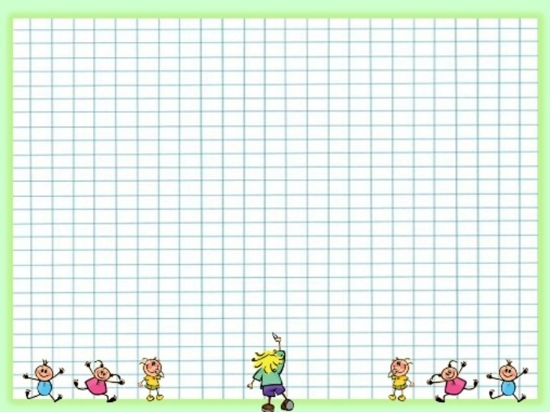
Цель проекта:
формирование элементарных математических представлений у детей старшего дошкольного возраста через занимательный материал в организованной и самостоятельной деятельности детей.
Задачи:
Создать условия для усвоения дошкольниками математических представлений.
Содействовать развитию умения считать в пределах 10 в прямом и обратном порядке, правильно пользоваться порядковыми и количественными числительными.
Способствовать закреплению умения узнавать и называть геометрические фигуры.
Способствовать воспитанию самостоятельности, умения понимать учебную задачу и выполнять ее самостоятельно.
Содействовать повышению уровня готовности детей старшего дошкольного возраста к обучению в школе.
Побуждать родителей к участию в реализации проекта.

Slide 3
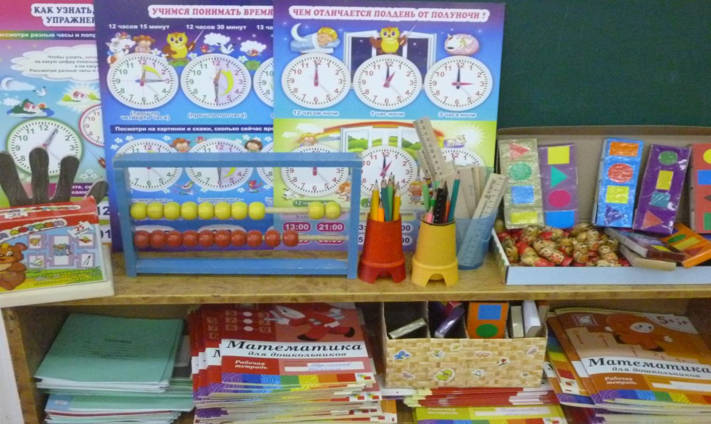
Математический уголок

Slide 4
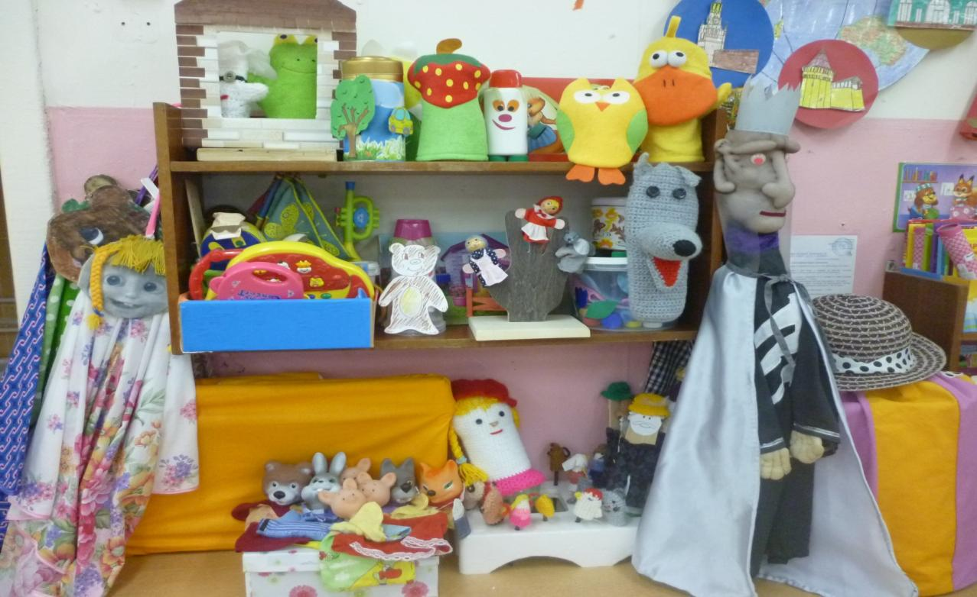
Уголок театрализованной деятельности

Slide 5
математика в сказках русских писателей

Slide 6
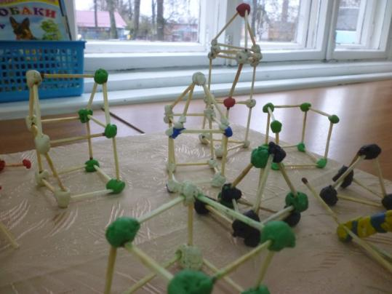
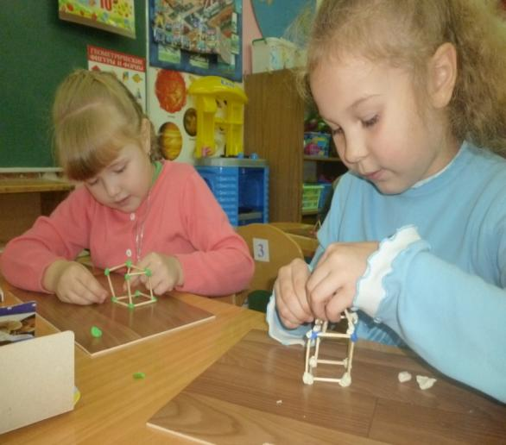
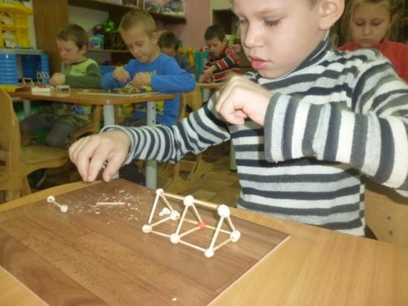
МОДЕЛИРОВАНИЕ

Slide 7
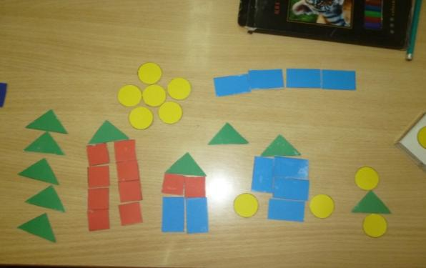
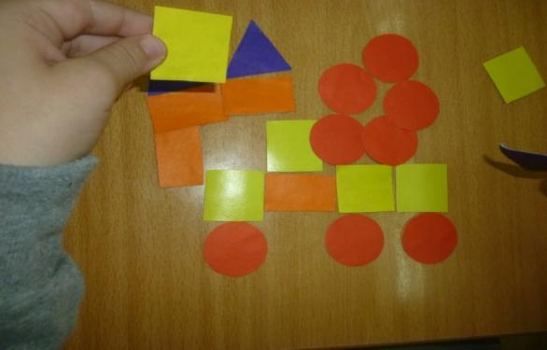
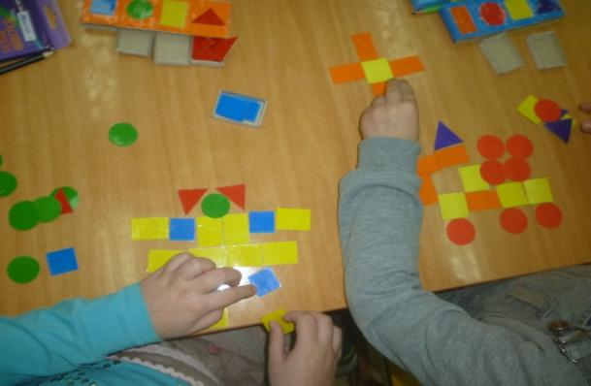
Геометрические фокусы

Slide 8
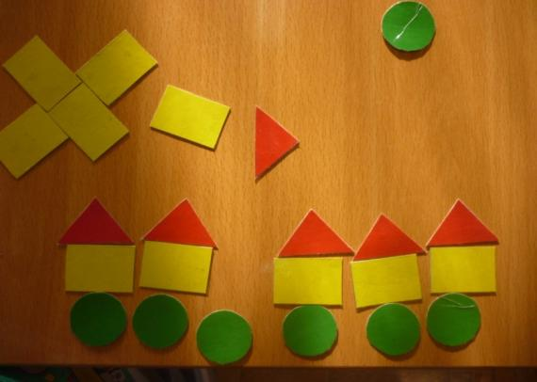
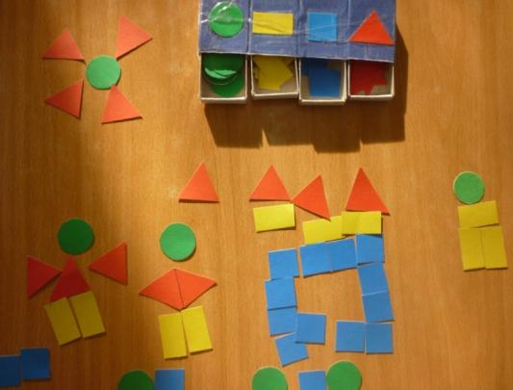
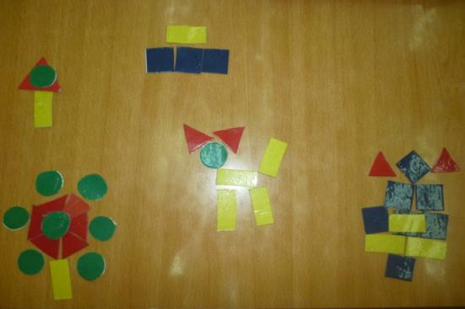
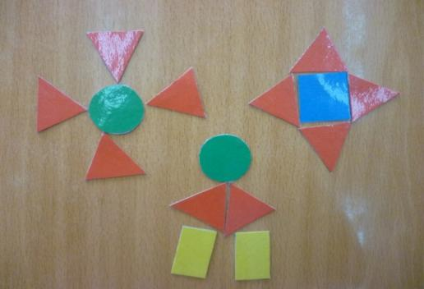

Slide 9
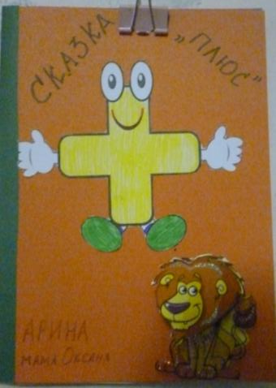
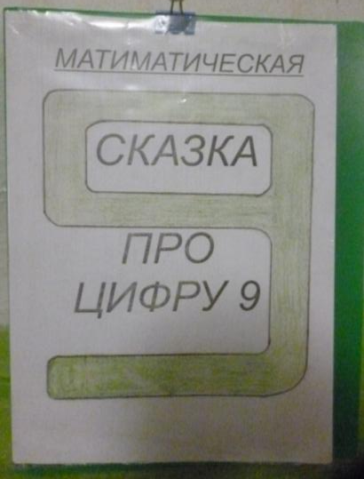
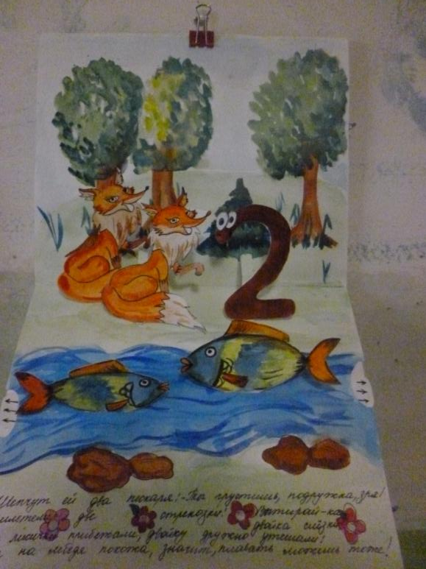
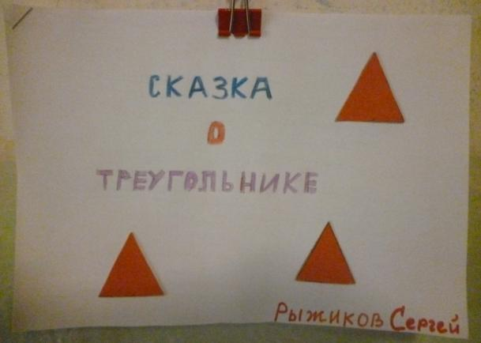
Математические сказки

Slide 10
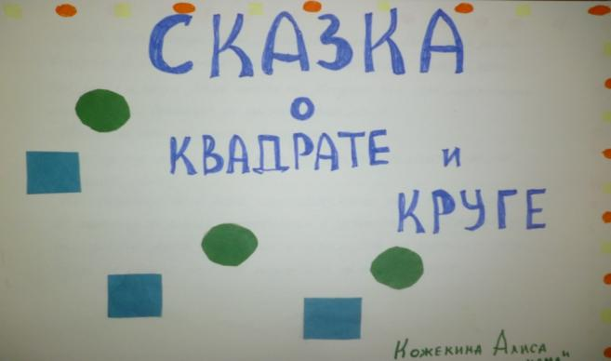
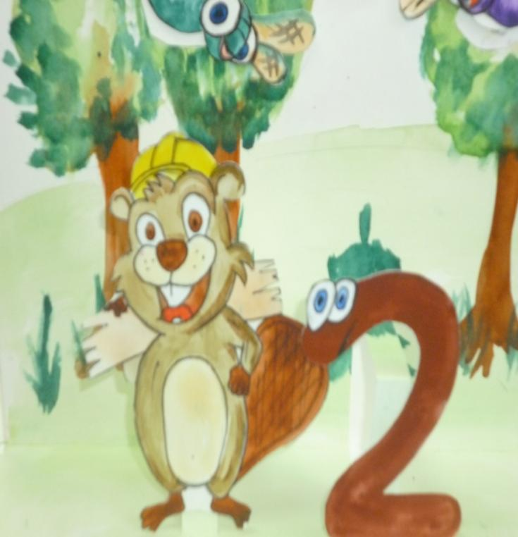
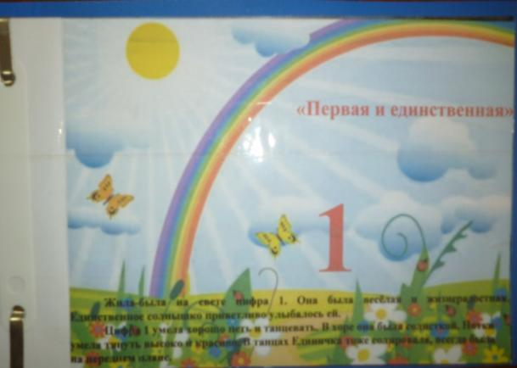

Slide 11
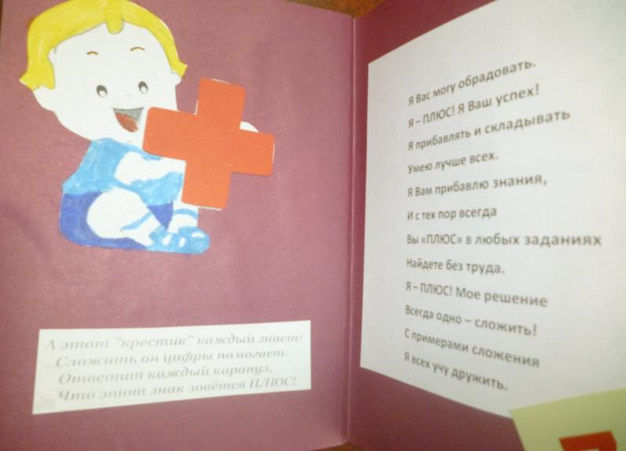
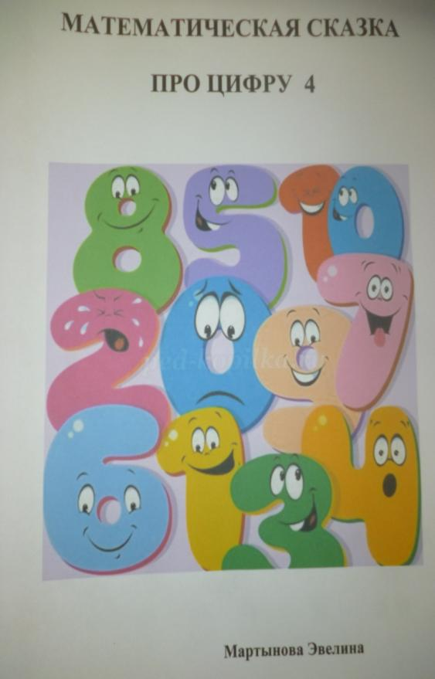
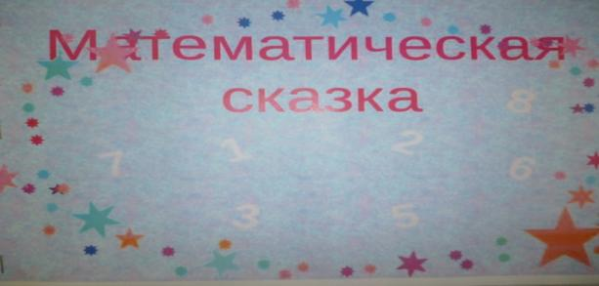

Slide 12
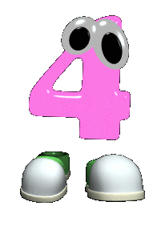
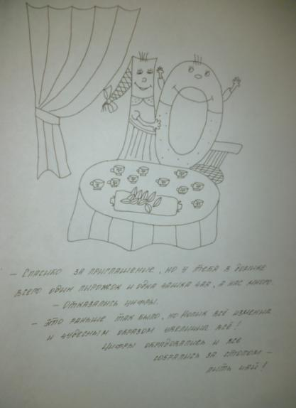
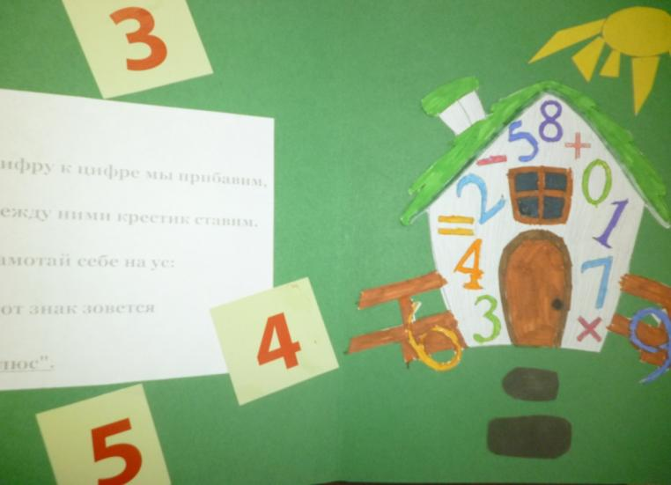

Slide 13
командная игра: Думай,считай,размышляй
Для ребёнка-дошкольника сказка особенно дорога. А математическая сказка может стать ещё и отличным инструментом обучения. В таких сказках герои встречают магические цифры и невероятные геометрические фигуры. Благодаря добрым поступкам и чародейству у ребёнка складывается представление о времени, количестве, форме и прочих математических понятиях.
Математические сказки — не средство запоминания информации, а способ успешного постижения азов науки.

Slide 14
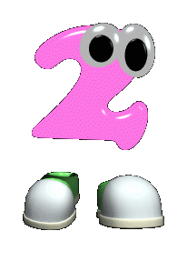
Сказка ложь, да в ней расчёт,
Математики учёт,
В сказке ты ищи ответ:
Время учит или нет?

